Slide 1
I LO zaprasza na prezentację promocyjną szkoły
W tej prezentacji dowiesz się:
Dlaczego warto wybrać Nas
Co oferujemy
Dalsze możliwości rozwoju osobistego
Oraz jaka panuje u nas atmosfera ☺

Slide 2
Komputery to cały Twój świat? Spełniasz się w mediach społecznościowych? Lubisz tworzyć prezentacje i programy?
Zapraszamy do klasy matematyczno-informatycznej!
Co mi to da?
możliwość rozwijania zainteresowań związanych z szeroko rozumianą informatyką
możliwość współtworzenia strony internetowej i mediów społecznościowych I LO
pracę z szerokim spektrum programów komputerowych
naukę informatyki i pracę z technologiami informatycznymi przez 4 lata liceum zamiast 2

Slide 3
Jakie przedmioty będę musiał rozszerzać?
matematyka
informatyka
język obcy nowożytny
Co po liceum?
informatyka
cybernetyka
architektura
projektowanie przemysłowe
wszelkie kierunki techniczne

Slide 4
Jesteś sportowcem? Poświęcasz wiele czasu na treningi i marzysz o spotkaniach ligowych i wyjazdach na zgrupowania kadry?
Zostań uczniem klasy sportowej!
Co mi to da?
10 godzin zajęć sportowych ukierunkowanych na trening siatkówki
treningi z STS OLIMPIA i możliwość wejścia do kadry
coroczny obóz treningowy w atrakcyjnych lokalizacjach
wyjazdy na zgrupowania i mecze
spotkania z trenerami i zawodnikami z kraju i zagranicy
noclegi i wyżywienie

Slide 5
Co z przedmiotami rozszerzonymi? Czy muszę rozszerzać biologię i chemię?
Spokojna głowa – uczniowie klasy sportowej wybierają rozszerzenia realizowane w grupie międzyklasowej na tych samych zasadach, co uczniowie klasy ogólnej.
Co po liceum?
O ile wybierzesz jako rozszerzenie biologię i chemię, Akademia Wychowania Fizycznego stoi przed Tobą otworem – możesz zdecydować się na jakikolwiek kierunek, od trenerskich po fizjoterapię
A nawet gdybyś nie zdecydował się połączyć swojej kariery ze sportem, masz możliwość kontynuacji nauki na dowolnym, wybranym przez siebie kierunku studiów ☺

Slide 6
Nadal niezdecydowany? Zapraszamy do klasy ogólnej!
Co mi to da?
możliwość swobodnego wyboru przedmiotów realizowanych na poziomie rozszerzonym w jednej z dwóch grup zajęciowych:
humanistycznej, gdzie wybieracie:
1 przedmiot humanistyczny: język polski, historię lub wiedzę o społeczeństwie
1przedmiot przyrodniczy - biologię, geografię, chemię lub fizykę;
1 język obcy
lub przyrodniczej, gdzie wybieracie:
2 przedmioty z grupy przedmiotów ścisłych i przyrodniczych: matematykę, fizykę, biologię, chemię, geografię
1 język obcy
Co dalej?
Dowolny kierunek studiów!

Slide 7
Oczywiście świetną atmosferę między uczniami, jak i nauczycielami oraz wiele więcej. nie wierzycie? Zobaczcie!
Co jeszcze mamy do zaoferowania?

Slide 8
Profesjonalne i przyjazne grono pedagogiczne

Slide 9
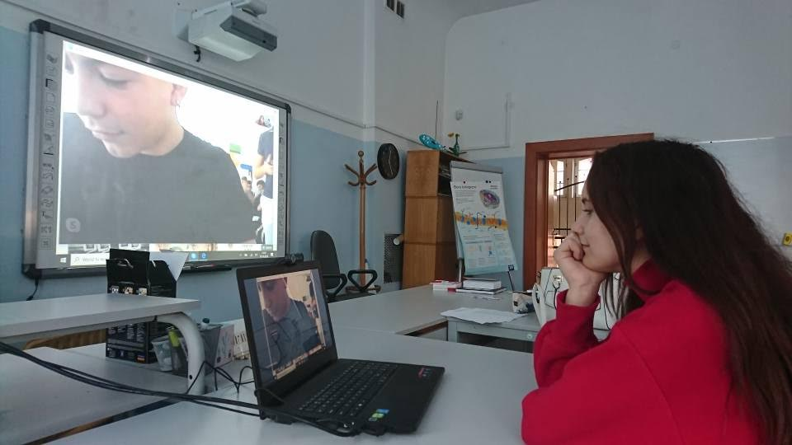
Udział w projektach międzynarodowych

Slide 10
Cykliczne warsztaty w Klubie Młodego Wynalazcy - robotyka

Slide 11
Cykliczne warsztaty w Klubie Młodego Wynalazcy - eksperymenty i doświadczenia

Slide 12
Opiekę najlepszych trenerów siatkarskich w województwie…

Slide 13
…oraz letnie obozy treningowe

Slide 14
Treningi badmintona prowadzone przez Sulęcińskie Stowarzyszenie Badmintona

Slide 15
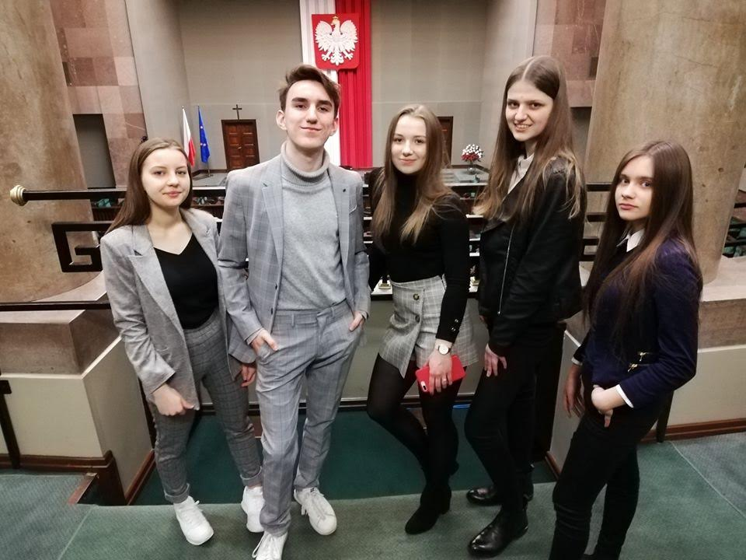
Spełnianie Waszych pasji w samorządzie uczniowskim

Slide 16
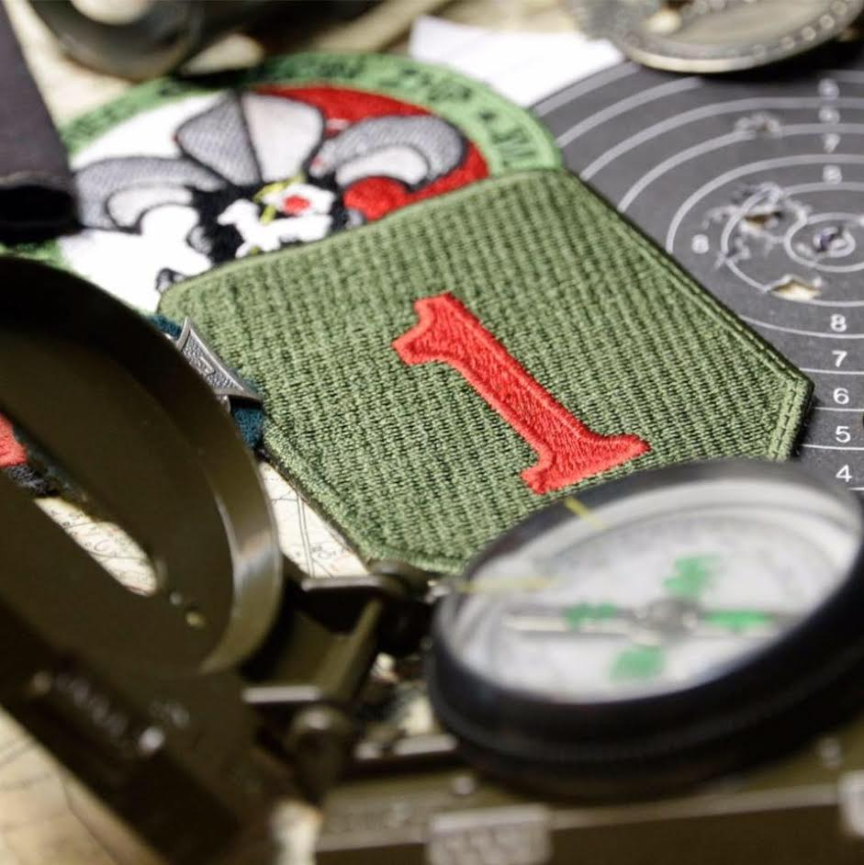
Udział w harcerskiej przygodzie

Slide 17
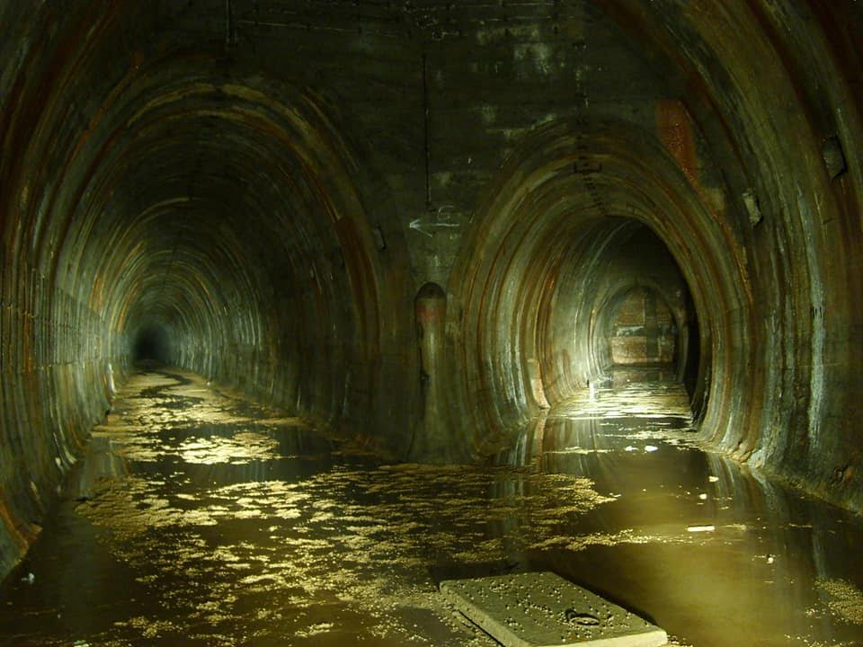
Wspólne wyjazdy z zaprzyjaźnionymi stowarzyszeniami

Slide 18
Z nami na pewno wygrasz!

Slide 19
I będzie Ci…
…jak w bajce

Slide 20
Koniec
Prezentacja wykonana przez Eryka Matulewicza, ucznia klasy I B Mamy nadzieję że zachęciliśmy Was, abyście zagościli u nas i kontynuowali swoją długą drogę w edukacji i samokształceniu się ☺

